Slide 1
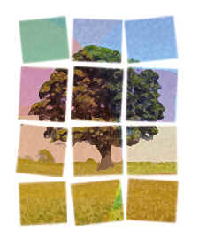
FRAGMENTACIÓN Y CORREDORES
Ana Isabel Suárez G.
2020

Slide 2
FRAGMENTACIÓN
- suelo
Paisaje natural mosaico - topografía
- vegetación
Actividades productivas
FRAGMENTACIÓN

Slide 3
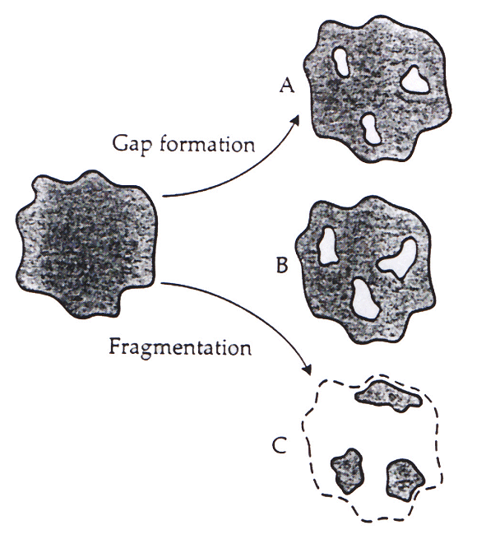
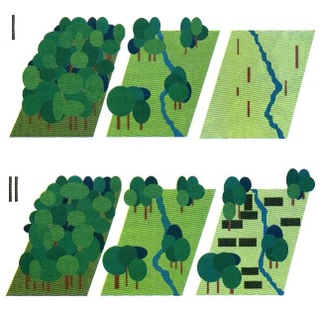
Ejemplos de casos de fragmentación

Slide 4
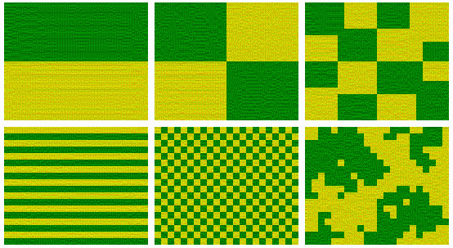
Resultados posibles con cambio de uso de suelo al 50% de la superficie

Slide 5
¿Cuál de los anteriores impactaría más a las especies que habitan en la vegetación sin fragmentar?
Elige una especie, considera las formas de dispersión, de tolerancias a hábitats transformados y discute

Slide 6
3 ELEMENTOS FRAGMENTACIÓN:
Matriz. El conjunto de toda la superficie
Parches. Fragmentos de la vegetación original
Corredores. Conexiones entre fragmentos

Slide 7
¿QUE ES UN PARCHE?
Superficies que difieren en apariencia de sus alrededores
Varían en tamaño, forma, tipo, heterogeneidad y características de los bordes
Están insertos en una matriz, que es el área circundante con distinta estructura y/o composición de especies

Slide 8
¿QUE SON LOS CORREDORES?
Son franjas angostas que difieren de la matriz que existe a cada lado de ellos
Conectan nodos de hábitat (o fragmentos) y pueden constituir los únicos remanentes de hábitat o vegetación original (ejemplo: los manchones con árboles de cercas vivas que limitan propiedades de tierras)

Slide 9
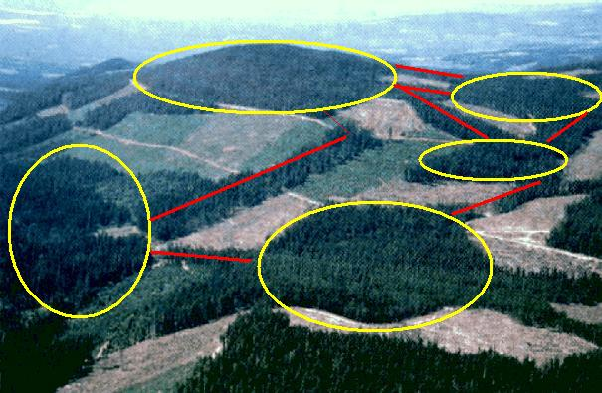
Fragmentos en círculos amarillos, corredores en lineas rojas

Slide 10
CONSECUENCIAS DE FRAGMENTACIÓN
Reducción de área de vegetación natural
Incremento de áreas de borde a medida que los fragmentos son más pequeños
Interior de fragmento reducido. Donde operan las condiciones en que la especie ha sobrevivido
Efecto de borde. Condiciones distintas al interior del fragmento y afuera. Por ejemplo, el régimen lumínico cambia ya que recibe radiación lateral por las mañanas o tardes

Slide 11
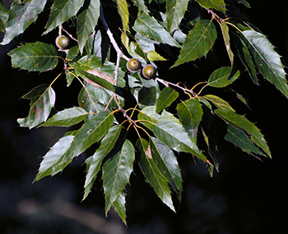
Ejemplo: 3 encinos del bosque mesófilo de montaña en alrededores de Xalapa (Quercus spp.)

Slide 12
Ej. Germinación en ambientes fragmentados*
Porcentaje de germinación promedio ± su error estándar.
Se incluye el resultado de las F y p de las pruebas de ANOVA.
El asterisco indica que se encontraron diferencias significativas entre los tratamientos.
 | Quercus acutifolia * F_{(2,9)} = 12.77; p = 0.001 | Quercus germana F_{(2,9)} = 2.69; p = 0.12 | Quercus xalapensis * F_{(2,9)} = 4.79; p = 0.038
TRATAMIENTO | Media ± e.e. | Media ± e.e. | Media ± e.e.
BOSQUE | 30.9 ± 1.6 | 47.5 ± 9.2 | 84 .2 ± 2.8
ORILLA | 30.1 ± 5.6 | 52.5 ± 7.2 | 73.3 ± 7.5
SOL | 11.1 ± 1.5 | 30 ± 4.6 | 58.3 ± 6.3
*Suárez Guerrero, AI. 1998. Germinación y crecimiento de encinos en ambientes inducidos por la fragmentación del BMM en Veracruz. Tesis de Maestría. Fac. Ciencias UNAM.

Slide 13
Germinación diferencial de encinos
A Quercus acutifolia y a Q. xalapensis les afecta la fragmentación, ya que el criterio de diferencias significativas (p) es menor a 0.05
Ninguna de las 2 germina “igual” al sol, fuera del bosque, que en borde o interior
Si bien Q. germana presenta porcentajes de germinación mayores en borde y bosque, pero no resultaron tan diferentes al sol
:. En fragmentos pequeños Q. germana tendría ventaja sobre las otras 2 pues germina en todos las condiciones

Slide 14
¿Y las otras etapas del ciclo de vida de encinos?
Es incierto el efecto en otras etapas, como el crecimiento, el impacto de mayor depredación y competencia, otras interacciones, etc.
Generalmente estudios consideran una sola etapa
Es difícil predecir el destino de la especie
En cuanto a germinación es alentador que no se eliminen completamente (son vulnerables, pero no se extinguen localmente)
Los encinos son especies clave del bosque mesófilo y si no se extinguen, muchas especies sobrevivirían con ellos (micorrizas, depredadores, etc.)

Slide 15
LA CONEXIÓN ENTRE FRAGMENTOS
Fragmentos pueden estar conectados por corredores (o porciones estrechas de vegetación)
Tienen importancia para la conservación
A mayor conexión entre fragmentos más probabilidad de conservación
Los corredores tienen diferentes valores de supervivencia que dependen de su tamaño y de la cubierta que provee a las demás especies

Slide 16
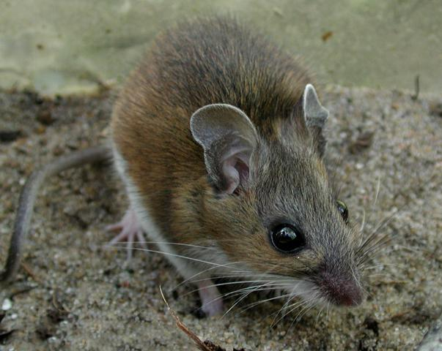
Peromyscus leucopus UN EJEMPLO DE APLICACIÓN DE MODELOS

Slide 17
Antes de todo…
Los pequeños mamíferos en ambientes heterogéneos se dispersan a lo largo de los corredores que conectan los parches (Wegner y Merriam, 1979; Henderson, 1985).
Fahring (1983) mostró la importancia de los corredores en la recolonización de las extinciones locales
Fahring y Merriam (1985) reportaron que poblaciones aisladas favorecen la extinción, mientras que los corredores la persistencia de la población

Slide 18
Continua…
Concluyen que las especies requieren un numero mínimo de parches para asegurar la sobrevivencia
Lefkovich y Fahrig (1985) los elementos de la conectividad afectan a la metapoblación
Sin embargo, NO CONSIDERARON LA CALIDAD DE LOS CORREDORES.

Slide 19
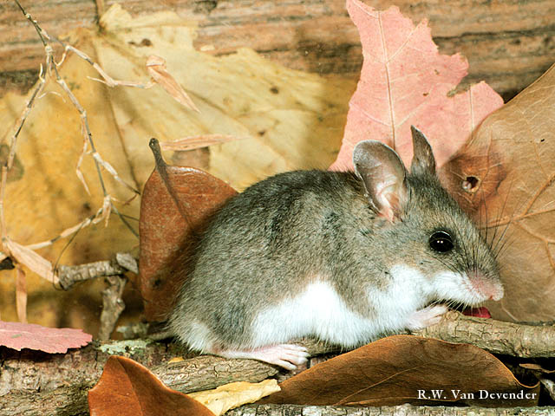
Otro enfoque: Henein y Merriam (1990)
Valoraron los efectos de la calidad del corredor en la demografía de una metapoblación de Peromyscus leucopus.

Slide 20
Consideraron:
Calidad de corredores
Metapoblación
Parche
Corredor
Tiempo-10 años.
Juvenil, sub-adulto, adulto.

Slide 21
Parámetros demográficos
Época de nacimiento.
Época especifica de migración.
Tamaño promedio de la camada.
Sobrevivientes de la camada.
Sobrevivientes residentes por grupo.
Sobrevivientes al invierno.
Sobrevivientes en los corredores.

Slide 22
RESULTADOS
La mortalidad durante el movimiento a través del corredor influye en la demografía de la metapoblación.
Una conexión entre dos parches aislados es mejor que ninguna conexión esto, en términos de persistencia y tamaño de la población en equilibrio
La metapoblación con sólo un corredor de alta calidad entre parches tiende a agrandar el tamaño de la población, más que uno o más corredores de baja calidad.

Slide 23
CONCLUSIÓN
Es necesario tomar en cuenta la calidad de los corredores como precaución en el diseño y planeación de corredores en el manejo del paisaje y la conservación de los fragmentos

